Slide 1

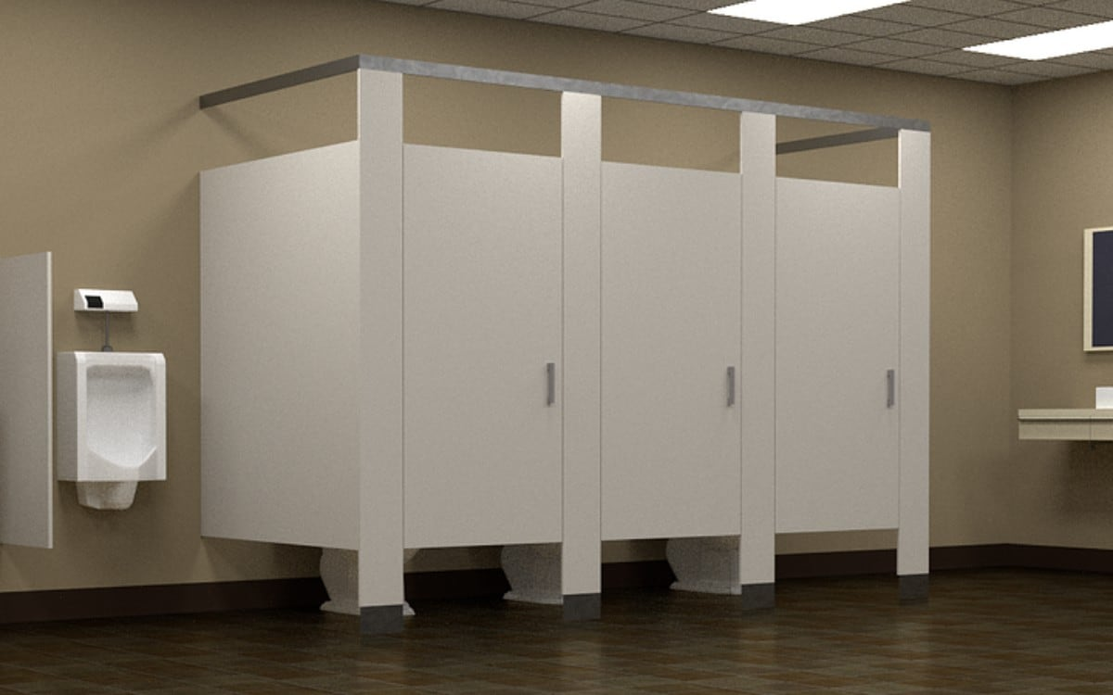
¿Alguna vez necesitaste un baño y encontraste todos cerrados?
Una situación cotidiana, por un problema en la gestión.
Baños cerrados
Limpieza por horarios
Demanda variable
Notes:
La limpieza puede organizarse mediante horarios fijos, aunque el uso de los baños cambia durante el día. Preguntemos si han encontrado todos cerrados y conectemos esa experiencia con la falta de información sobre demanda. LimpIA busca apoyar esa gestión. La coordinación de cierres simultáneos no es una función implementada.
Fuentes: encargo adjunto Texto pegado(1).txt; informe de estado proporcionado por el equipo (14-10-2026). Nombre vigente: LimpIA.
Imagen de apertura: escena ilustrativa generada con IA, no corresponde a una instalación real de LimpIA.

Slide 2

Gestión de limpieza inteligente, basada en uso real
La cámara observa, analiza y cuenta los accesos.
Visión artificial
Plataforma web
Decisiones basadas en datos
Notes:
La limpieza puede organizarse mediante horarios fijos, aunque el uso de los baños cambia durante el día. Preguntemos si han encontrado todos cerrados y conectemos esa experiencia con la falta de información sobre demanda. LimpIA busca apoyar esa gestión. La coordinación de cierres simultáneos no es una función implementada.
Fuentes: encargo adjunto Texto pegado(1).txt; informe de estado proporcionado por el equipo (14-10-2026). Nombre vigente: LimpIA.
Imagen de apertura: escena ilustrativa generada con IA, no corresponde a una instalación real de LimpIA.

Slide 3
¿Dónde estamos hoy?
Completado
Implementado con mejoras pendientes
Pendiente
VISIÓN ARTIFICIAL
1
2
3
4
5
6
Cámara y
captura
Detección IA
Tracking
Conteo
IN/OUT
Integración
con web
Validación
integral
Completado
Completado
Mejorar robustez
Pendiente
Pendiente
Pendiente
PLATAFORMA WEB
Gestión y roles
Dashboard,
Alertas e historial
Conteo de uso
Integración de datos reales
Pendiente
Completado
Completado
Datos simulados
Integración como siguiente etapa
Objetivo original mantenido
Mejoras técnicas incorporadas
Notes:
La limpieza puede organizarse mediante horarios fijos, aunque el uso de los baños cambia durante el día. Preguntemos si han encontrado todos cerrados y conectemos esa experiencia con la falta de información sobre demanda. LimpIA busca apoyar esa gestión. La coordinación de cierres simultáneos no es una función implementada.
Fuentes: encargo adjunto Texto pegado(1).txt; informe de estado proporcionado por el equipo (14-10-2026). Nombre vigente: LimpIA.
Imagen de apertura: escena ilustrativa generada con IA, no corresponde a una instalación real de LimpIA.

Slide 4
¿Cómo funciona LimpIA?
MÓDULO DE VISIÓN ARTIFICIAL
Cámara
OpenCV
YOLO26n
Tracking
Zonas + IN/OUT
En el acceso
Captura
Detección
ByteTrack
Pendiente
Integración de eventos IN/OUT
SISTEMA WEB
Próxima integración
Plataforma LimpIA
Django
PostgreSQL
HTML · CSS · JavaScript
Python
Base de datos
Detectar
Interpretar
Gestionar
Notes:
La limpieza puede organizarse mediante horarios fijos, aunque el uso de los baños cambia durante el día. Preguntemos si han encontrado todos cerrados y conectemos esa experiencia con la falta de información sobre demanda. LimpIA busca apoyar esa gestión. La coordinación de cierres simultáneos no es una función implementada.
Fuentes: encargo adjunto Texto pegado(1).txt; informe de estado proporcionado por el equipo (14-10-2026). Nombre vigente: LimpIA.
Imagen de apertura: escena ilustrativa generada con IA, no corresponde a una instalación real de LimpIA.

Slide 5
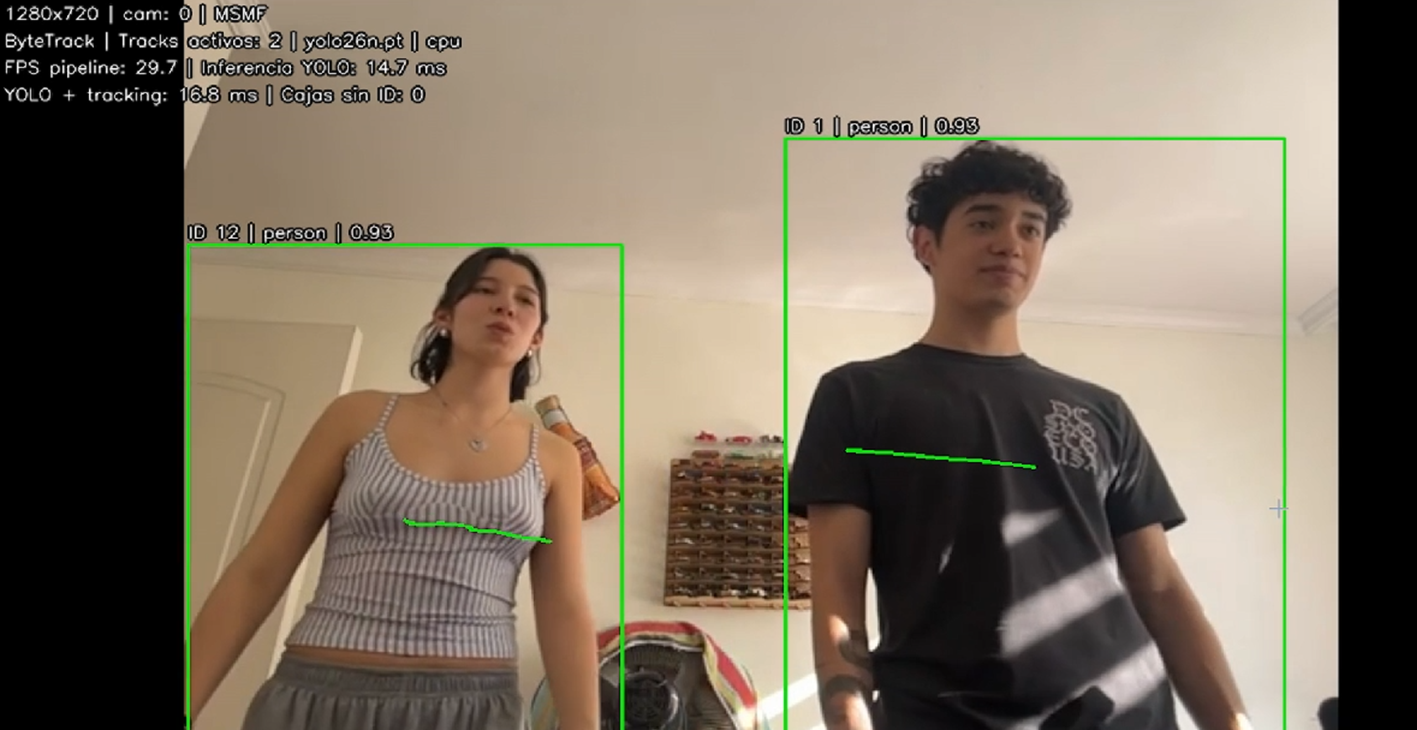
La inteligencia detrás de LimpIA
1
Detectar
2
Seguir
3
Contar*
YOLO + Tracking +
procesamiento CPU o GPU
* Conteo IN/OUT en desarrollo.
Detección de personas
Identificadores temporales
Seguimiento en tiempo real
Notes:
La limpieza puede organizarse mediante horarios fijos, aunque el uso de los baños cambia durante el día. Preguntemos si han encontrado todos cerrados y conectemos esa experiencia con la falta de información sobre demanda. LimpIA busca apoyar esa gestión. La coordinación de cierres simultáneos no es una función implementada.
Fuentes: encargo adjunto Texto pegado(1).txt; informe de estado proporcionado por el equipo (14-10-2026). Nombre vigente: LimpIA.
Imagen de apertura: escena ilustrativa generada con IA, no corresponde a una instalación real de LimpIA.

Slide 6
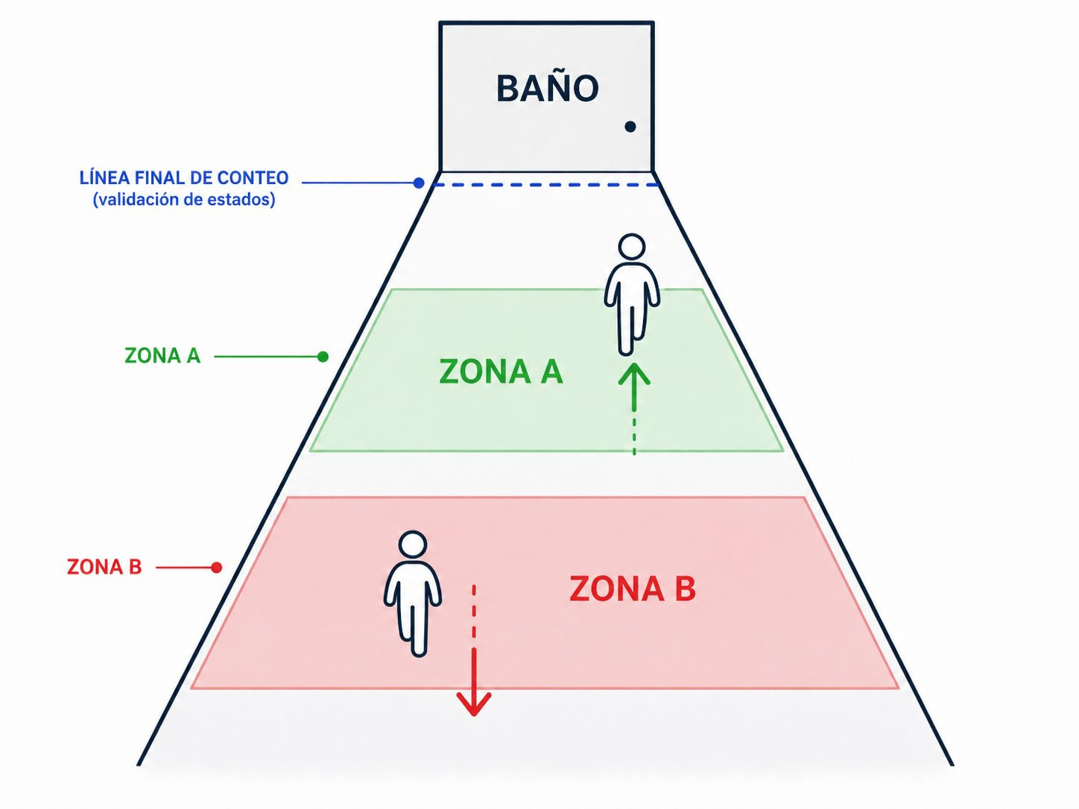
Funcionamiento Visión Artificial
ID: 1
ID: 2
Notes:
La limpieza puede organizarse mediante horarios fijos, aunque el uso de los baños cambia durante el día. Preguntemos si han encontrado todos cerrados y conectemos esa experiencia con la falta de información sobre demanda. LimpIA busca apoyar esa gestión. La coordinación de cierres simultáneos no es una función implementada.
Fuentes: encargo adjunto Texto pegado(1).txt; informe de estado proporcionado por el equipo (14-10-2026). Nombre vigente: LimpIA.
Imagen de apertura: escena ilustrativa generada con IA, no corresponde a una instalación real de LimpIA.

Slide 7
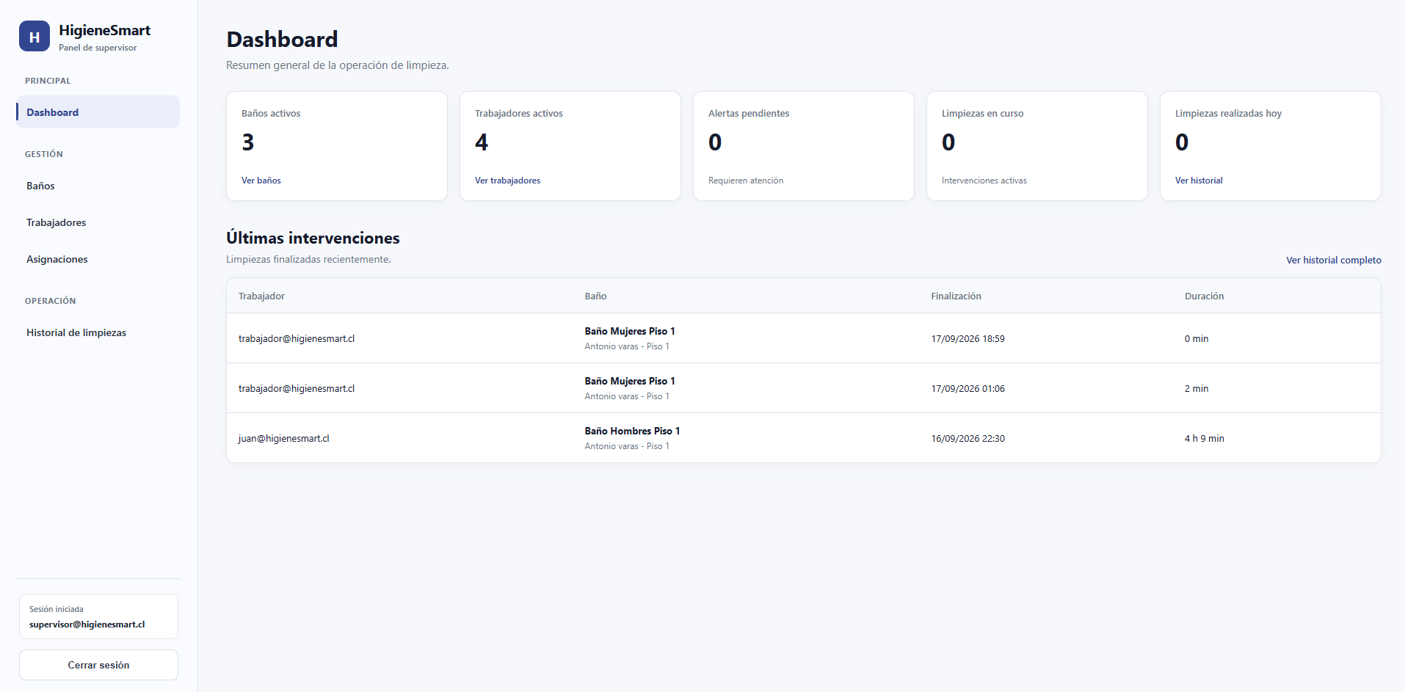
La gestión en una sola plataforma
Supervisión
Alertas
Limpiezas
Trazabilidad
Supervisor y trabajadores
Evidencia fotográfica
Historial de operaciones
Notes:
La limpieza puede organizarse mediante horarios fijos, aunque el uso de los baños cambia durante el día. Preguntemos si han encontrado todos cerrados y conectemos esa experiencia con la falta de información sobre demanda. LimpIA busca apoyar esa gestión. La coordinación de cierres simultáneos no es una función implementada.
Fuentes: encargo adjunto Texto pegado(1).txt; informe de estado proporcionado por el equipo (14-10-2026). Nombre vigente: LimpIA.
Imagen de apertura: escena ilustrativa generada con IA, no corresponde a una instalación real de LimpIA.

Slide 8
De los datos a las decisiones.
01
02
03
04
Uso real
Información
Alerta
Limpieza
registrada
Flujo de personas
en el acceso
Datos de utilización
para decidir
Aviso al personal
responsable
Evidencia e historial
de la operación
Objetivos tras la integración de visión y web.
Mejor planificación
Gestión basada en demanda
Registro y trazabilidad
Notes:
La limpieza puede organizarse mediante horarios fijos, aunque el uso de los baños cambia durante el día. Preguntemos si han encontrado todos cerrados y conectemos esa experiencia con la falta de información sobre demanda. LimpIA busca apoyar esa gestión. La coordinación de cierres simultáneos no es una función implementada.
Fuentes: encargo adjunto Texto pegado(1).txt; informe de estado proporcionado por el equipo (14-10-2026). Nombre vigente: LimpIA.
Imagen de apertura: escena ilustrativa generada con IA, no corresponde a una instalación real de LimpIA.

Slide 9
Veamos LimpIA en acción.
01
02
Visión artificial
Plataforma web
Detección de personas
Tracking e identificadores
Funcionamiento en tiempo real
Supervisión y dashboard
Gestión de limpiezas
Evidencia e historial
Notes:
La limpieza puede organizarse mediante horarios fijos, aunque el uso de los baños cambia durante el día. Preguntemos si han encontrado todos cerrados y conectemos esa experiencia con la falta de información sobre demanda. LimpIA busca apoyar esa gestión. La coordinación de cierres simultáneos no es una función implementada.
Fuentes: encargo adjunto Texto pegado(1).txt; informe de estado proporcionado por el equipo (14-10-2026). Nombre vigente: LimpIA.
Imagen de apertura: escena ilustrativa generada con IA, no corresponde a una instalación real de LimpIA.

Slide 10
No se trata de limpiar más.
Se trata de limpiar mejor.
De una limpieza basada en horarios
a una gestión respaldada por datos.
Bases tecnológicas construidas
Integración como siguiente paso
Validación en entorno real
Notes:
La limpieza puede organizarse mediante horarios fijos, aunque el uso de los baños cambia durante el día. Preguntemos si han encontrado todos cerrados y conectemos esa experiencia con la falta de información sobre demanda. LimpIA busca apoyar esa gestión. La coordinación de cierres simultáneos no es una función implementada.
Fuentes: encargo adjunto Texto pegado(1).txt; informe de estado proporcionado por el equipo (14-10-2026). Nombre vigente: LimpIA.
Imagen de apertura: escena ilustrativa generada con IA, no corresponde a una instalación real de LimpIA.

